Slide 1
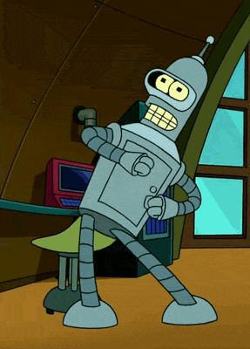
Робототехника в детском саду: Алгоритмы для дошкольников

Slide 2
Что такое алгоритм?
Алгоритм – это понятное и точное указание исполнителю совершить последовательность действий, направленных на достижение указанной цели.
Алгоритм – это задание, состоящее из команд, он всегда нацелен на исполнителя. Если правильно придумать команды и выполнить их одну за другой без ошибок, то можно решить поставленную задачу.

Slide 3
Тренажер: составь алгоритм
ЧИСТИМ ЗУБКИ.
Расположи действия в правильном порядке
1
2
3
4
5
6

Slide 4
Тренажер: составь алгоритм
МОЕМ РУЧКИ.
Расположи действия в правильном порядке
1
2
3
4
5
6
7
8
9

Slide 5
Тренажер: составь алгоритм
ОДЕНЕМСЯ НА ПРОГУЛКУ.
Расположи действия в правильном порядке

Slide 6
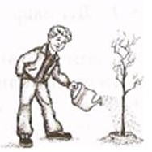
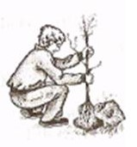
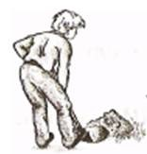
Тренажер: составь алгоритм
ПОСАДИМ ДЕРЕВО.
Расположи действия в правильном порядке

Slide 7
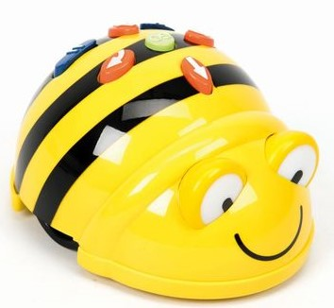
Познакомьтесь – Робот Пчелка
Шаг вперед
Шаг назад
Поворот НАПРАВО вокруг своей оси
Поворот НАЛЕВО вокруг своей оси
GO
Запусти алгоритм
Пауза
Забудь алгоритм

Slide 8
ВЫВОДЫ:
Алгоритмы очень важная часть нашей жизни. Умея составлять алгоритмы, мы учимся применять их в обычной жизни, прогнозировать решения поставленных задач, а также исключать ошибочные шаги на пути к цели.

Slide 9
Информационные источники:
https://infourok.ru/prezentaciya-uchitelya-defektologa-na-temu-algoritm-v-zhizni-rebyonkadoshkolnika-2537338.html
https://www.maam.ru/detskijsad/polifunkcionalnoe-posobie-algoritmy.html
https://nsportal.ru/detskii-sad/vospitatelnaya-rabota/2015/05/04/algoritmy-i-modeli-v-poznavatelno-issledovatelskoy
http://ligrenok.ru/plugins.php?tree_id=1&lads_id=63&li_action=lads_view

